Slide 1

PHÁT TRIỂN NHẬN THỨC
KHÁM PHÁ XÃ HỘI
Đề tài: Một số món ăn đặc trưng ngày Tết
UBND QUẬN LONG BIÊN
TRƯỜNG MẦM NON BAN MAI XANH
Lứa tuổi: Mẫu giáo lớn

Slide 2
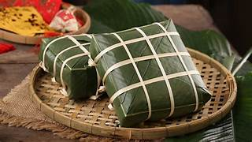

Slide 3
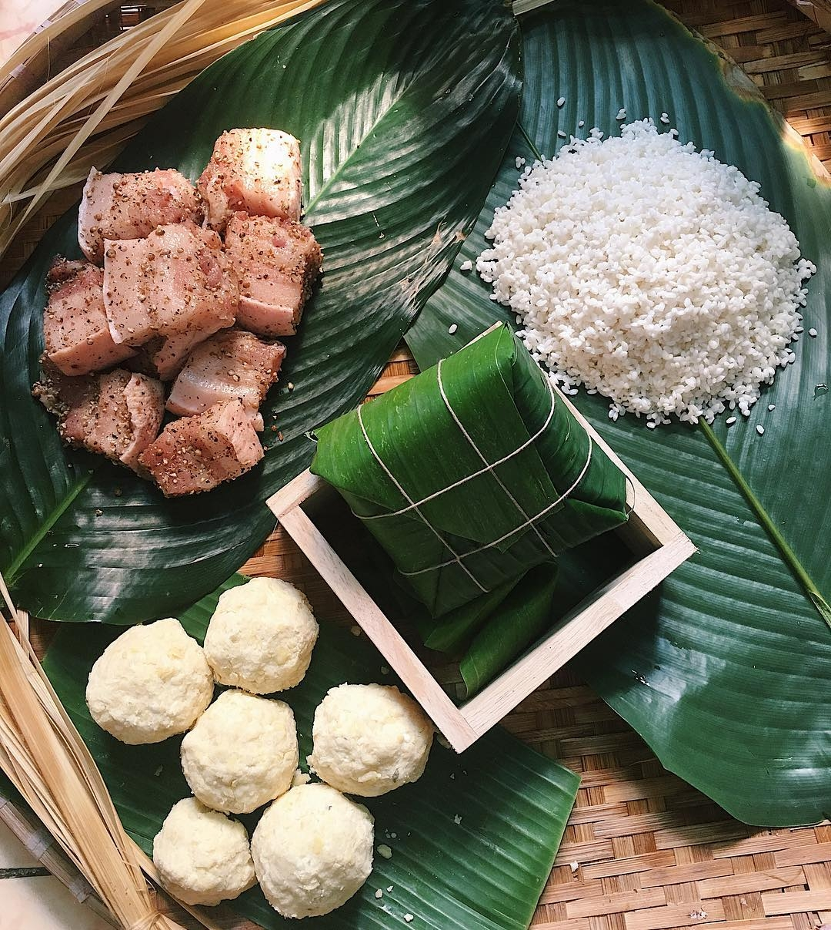

Slide 4
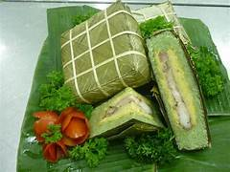

Slide 5
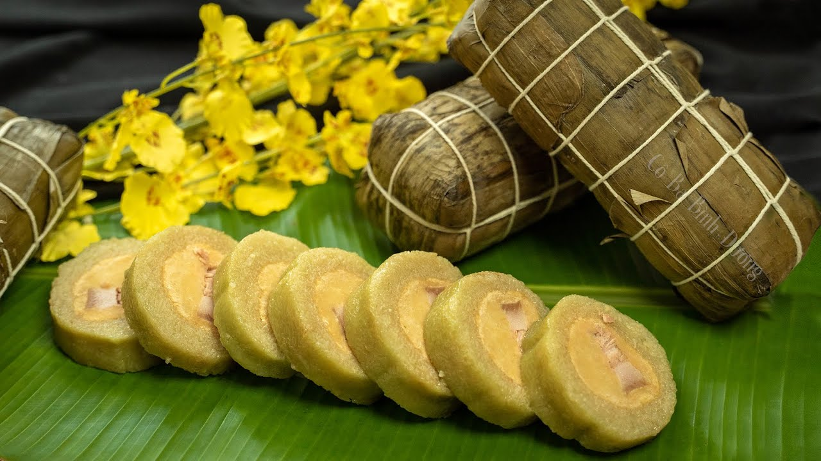

Slide 6
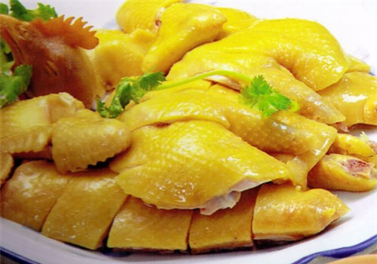

Slide 7
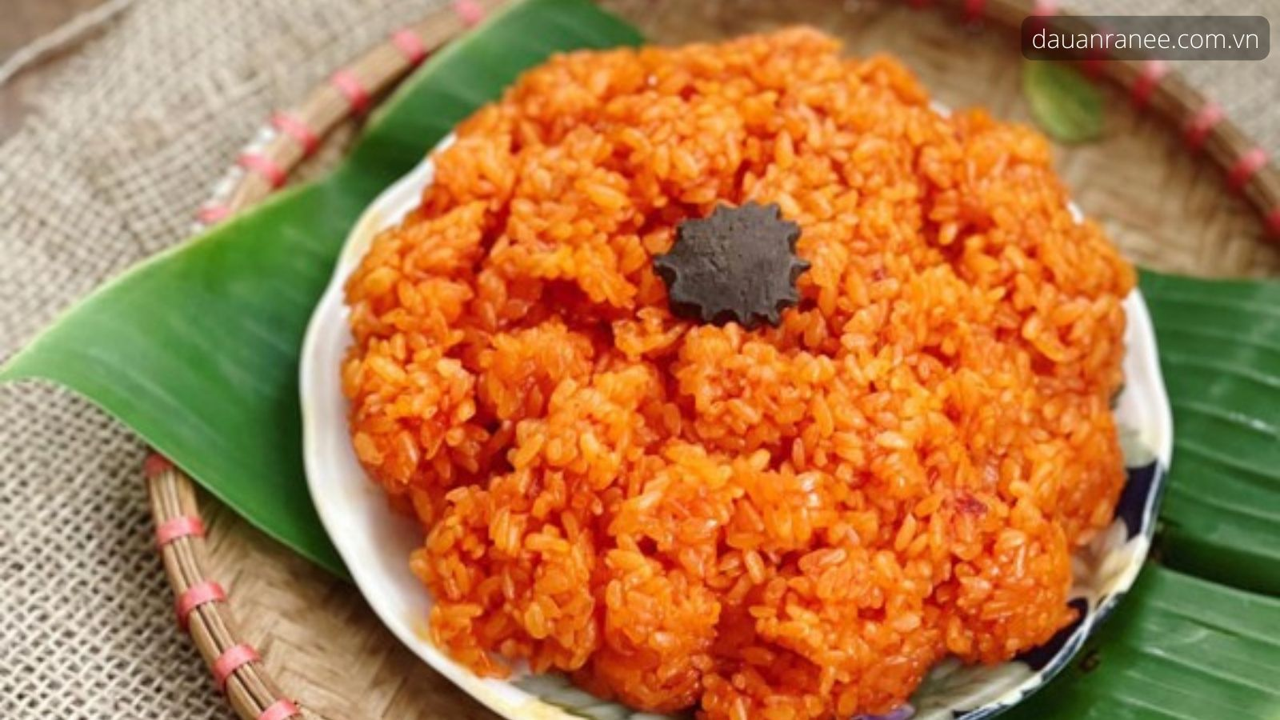

Slide 8
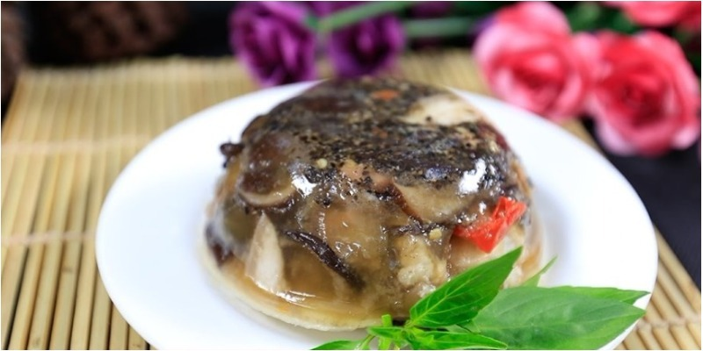

Slide 9
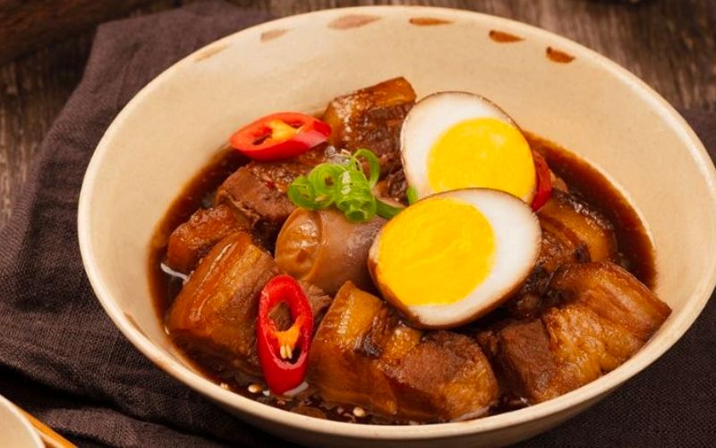

Slide 10
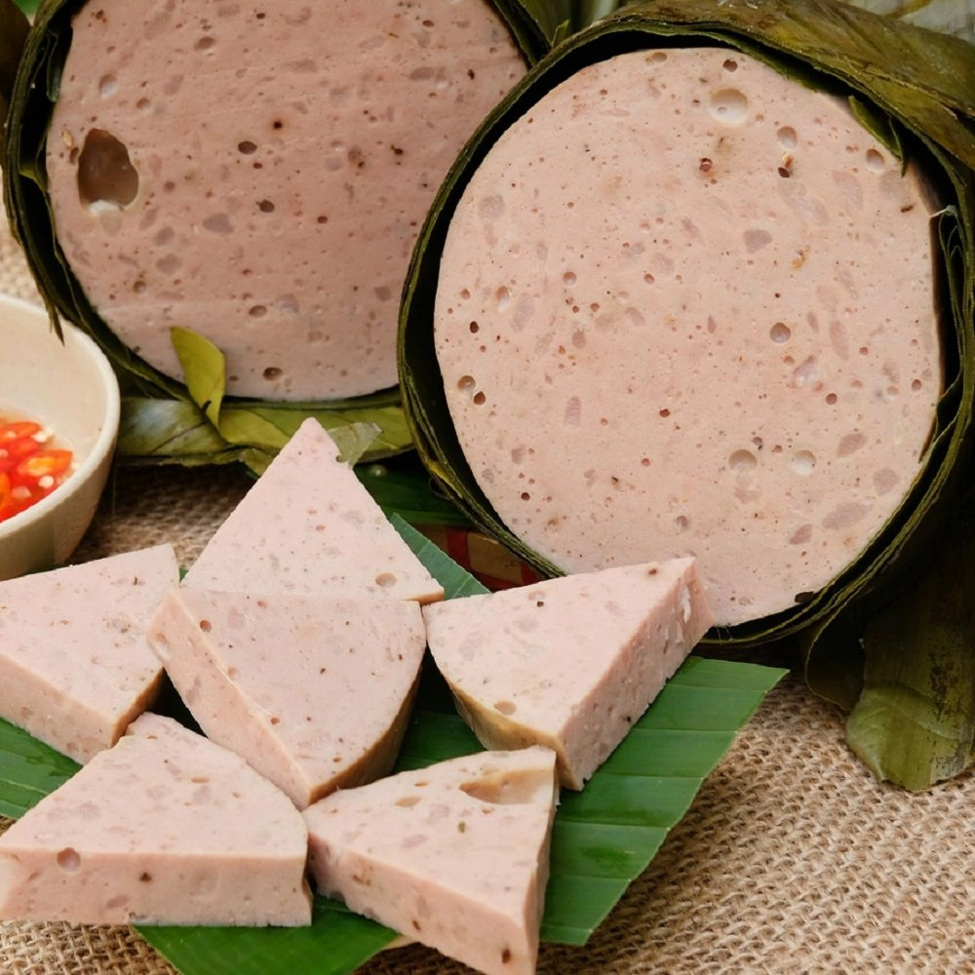

Slide 11
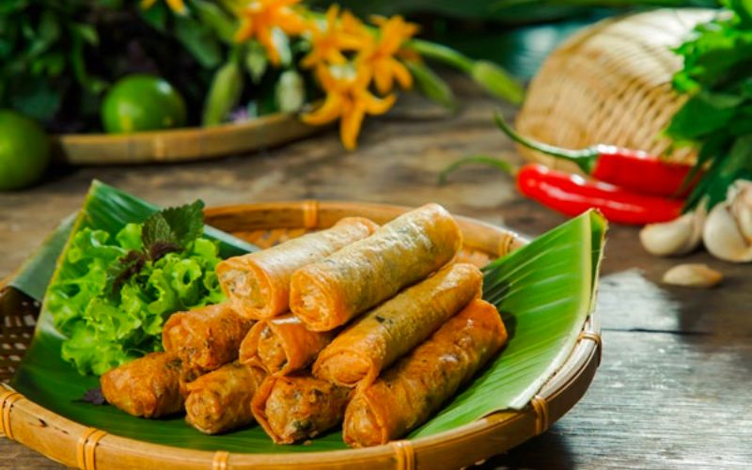

Slide 12
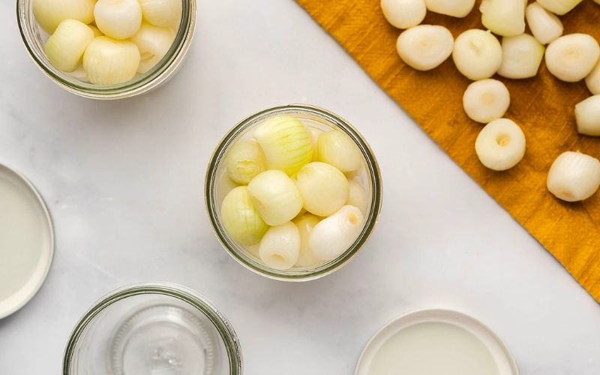

Slide 13
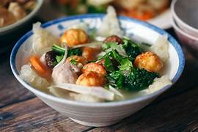

Slide 14
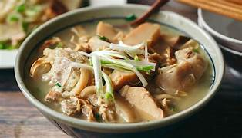

Slide 15
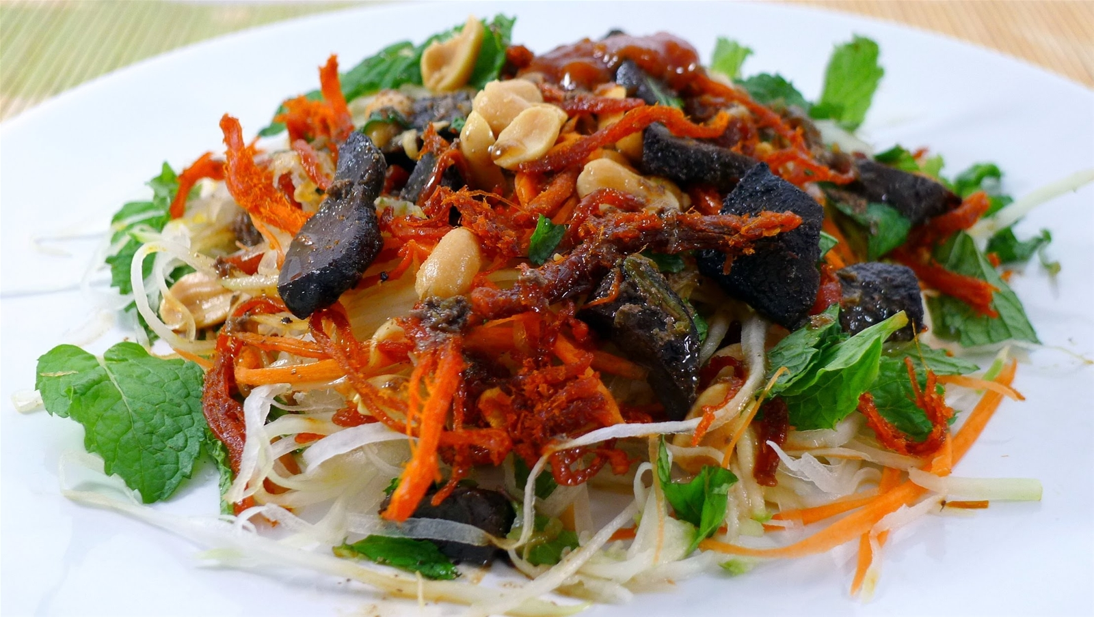

Slide 16
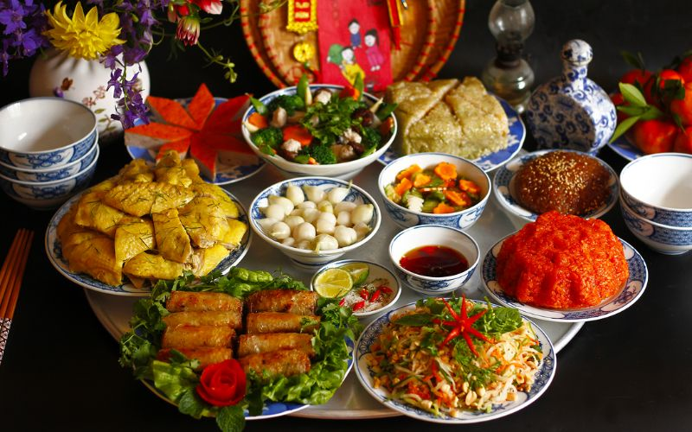

Slide 17
